Slide 1

FY 24-25
Community Air Protection Program (CAPP)
Programa de Protección del Aire en la Comunidad(CAPP)
AB 617 CAPP Workshop Presentation / Presentación del taller
Eli Lessman, Air Quality Planner I
Michael Purugganan, Air Quality Technician
Wednesday, October 30 – Teleconference Meeting on Zoom – 10:30 AM
Zoom Webinar Link: https://us02web.zoom.us/j/86450671340
Zoom Webinar Call-in Number: +1 669 900 6833, Webinar ID: 864 5067 1340

Slide 2
Workshop Goals
Provide information about Community Air Protection Program (CAPP) incentive grants.
Seek public input on program priorities.

Slide 3
Objetivos del taller
Proporcionar información sobre las subvenciones de incentivos del Programa de Protección del Aire en la Comunidad (CAPP).
Buscar opiniones del público sobre las prioridades del programa.

Slide 4
Background Information
CA State legislation directs funding to reduce criteria pollutants and toxic air contaminants in priority populations more than required by law or regulation.
  Funding Priorities:
    Disadvantaged Communities (DACs)
    Low-Income Communities (LI)

Slide 5
Información de antecedentes
La legislación del estado de CA dirige los fondos para reducir los contaminantes criterios y los contaminantes tóxicos del aire en poblaciónes prioritarias más de lo requerido por la ley o el reglamento.
  Prioridades de financiación:
    Comunidades desfavorecidas (DACs)
    Comunidades de bajos ingresos (LI)

Slide 6
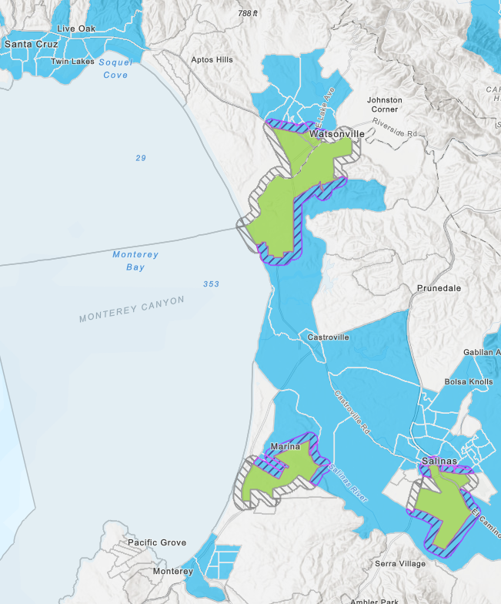
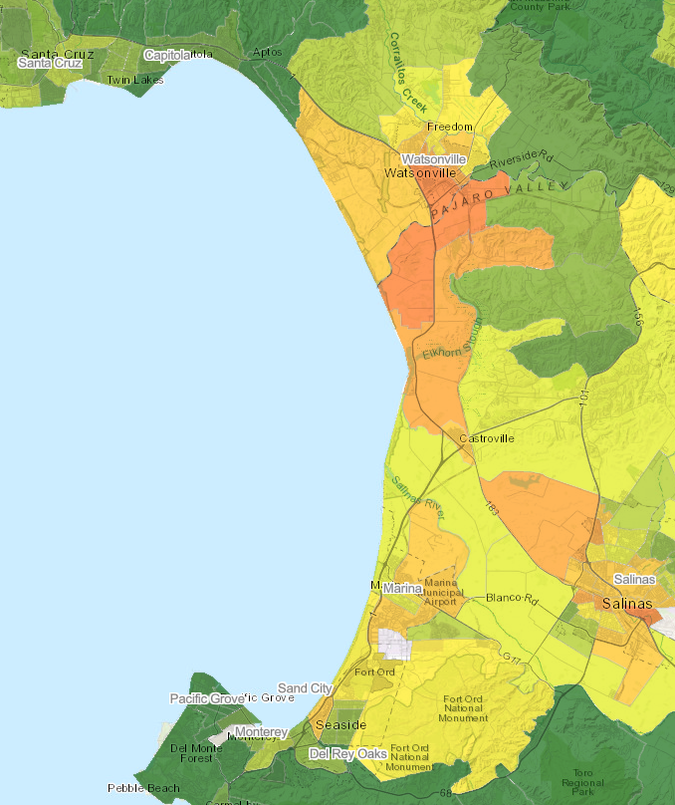
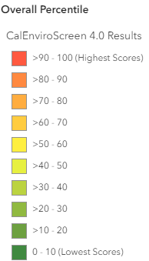
Eligible Census Tracts
Watsonville
Watsonville
Green = Disadvantaged Community
Blue =
Low-income Community
Marina
Salinas
Marina
Salinas

Slide 7
Watsonville
Green = Disadvantaged Community (DAC)
Eligible Census Tracts
Funding benefits DACs and LI areas in Monterey, San Benito, and Santa Cruz counties
Blue =
Low-income Community
Marina
Salinas

Slide 8
Zonas censales elegibles
Watsonville
Verde = Comunidades desfavorecidas (DAC)
La financiación beneficia a las áreas de Comunidades desfavorecidas y Comunidades de bajos ingresos en los condados de Monterey, San Benito y Santa Cruz
Azul =
Comunidades de bajos ingresos
Marina
Salinas

Slide 9
Eligible CAPP Project Categories
Over $3 Million in grant funds for the following categories:
Mobile Sources
Stationary Sources
Battery Charging Station Infrastructure
Public Schools
Local Agency Partnership Projects
Community Greening and Vegetative Barriers
Dial-A-Ride Vehicle Replacement Projects

Slide 10
Categorías elegibles de proyectos de CAPP
Más de $3 millones en fondos de subvención para las siguientes categorías:
Fuentes móviles
Fuentes estacionarias
Infraestructura de estaciones de carga de baterías
Escuelas públicas
Proyectos de asociación con agencias locales
Enverdecimiento comunitario y barreras vegetativas
Proyectos de reemplazo de vehículos de Dial-A-Ride (Llamar a un viaje)

Slide 11
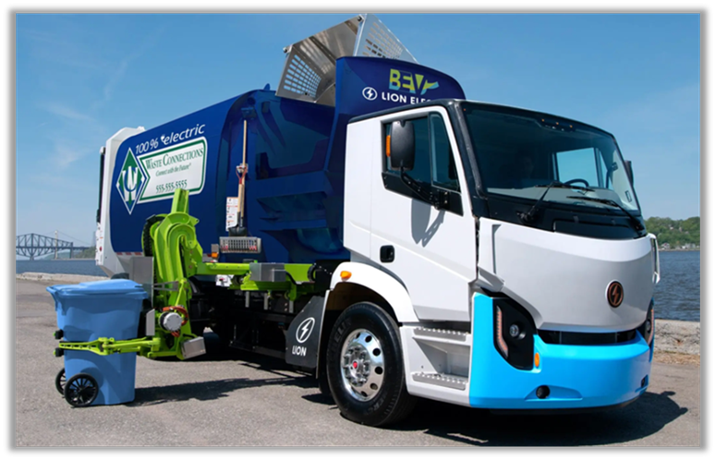
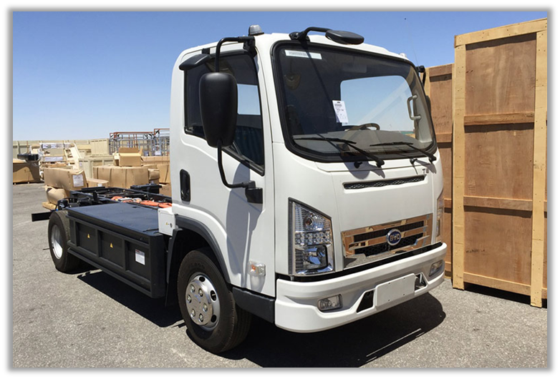
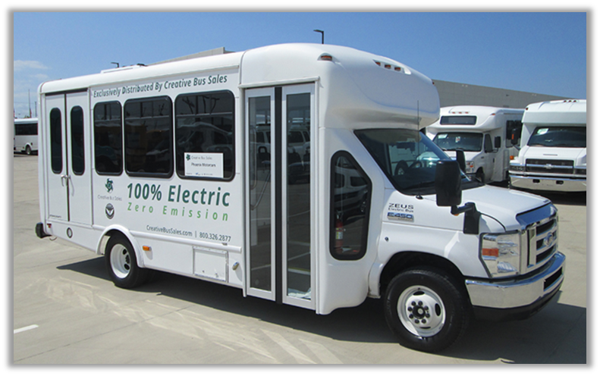
Mobiles Sources
Off-Road Equipment Replacements
  Construction and Ag equipment
  Tractors, Loaders, Forklifts, Harvesters, etc.
Zero-Emission Vehicle Replacements
  On-Road Heavy Duty Truck
  School Buses

Slide 12
Fuentes móviles
Reemplazos de equipo todoterreno
  Equipos de construcción y agricultura
  Tractores, cargadoras, montacargas, cosechadoras, etc.
Reemplazos de vehículos de cero emisiones
  Camión pesado de carretera
  Autobuses escolares

Slide 13
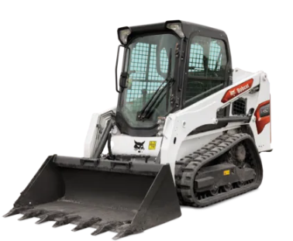
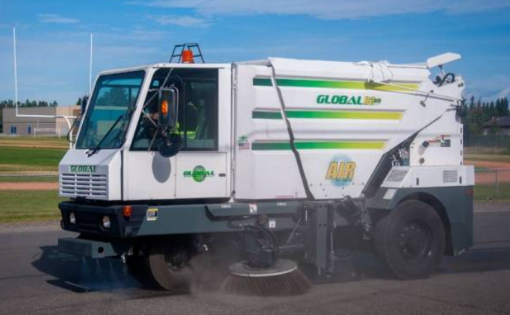
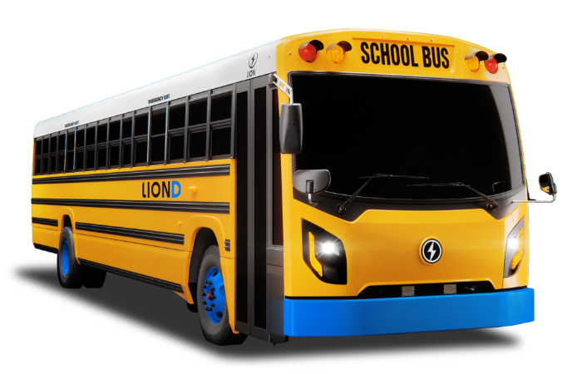
On and Off-Road Future Projects
Off-road:
  Skid Steer Replacement
On-road:
  Street Sweeper Replacement
  Zero-Emission School Bus Replacement

Slide 14
Proyectos futuros en carretera y todoterreno
Todoterreno:
  Reemplazo de minicargadora
En carratera:
  Reemplazo de barredoras
  Reemplazo de autobuses escolares de cero emisiones

Slide 15
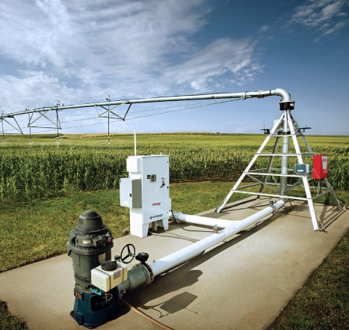
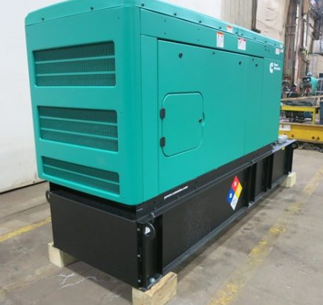
Stationary Sources
Stationary Emergency Generators
Agricultural Irrigation Pump Electrification

Slide 16
Fuentes estacionarias
Generadores estacionarios de emergencia
Electrificación de bombas de irrigación agrícola

Slide 17
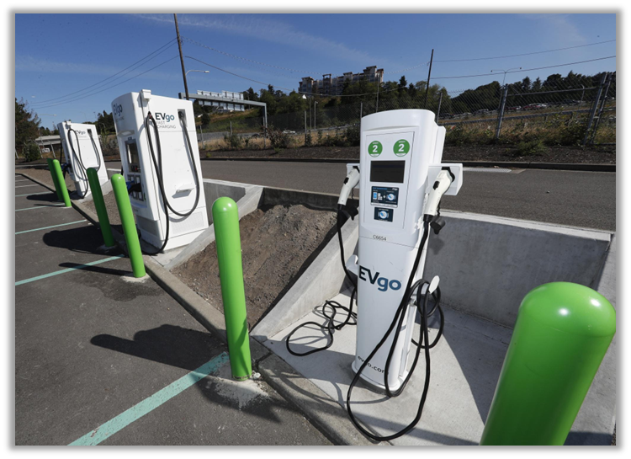
Battery Charging Stations
    New stations
    Expansion or upgrade of existing station
    Funds Level 2 and higher charging
    Focus on medium and Heavy-duty

Slide 18
Estaciones de carga de baterías
    Nuevas estaciones
    Ampliación o mejora de estación existente.
    Carga de nivel 2 y superior
    Centrarse en servicio mediano y pesado

Slide 19
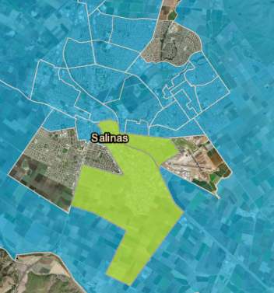
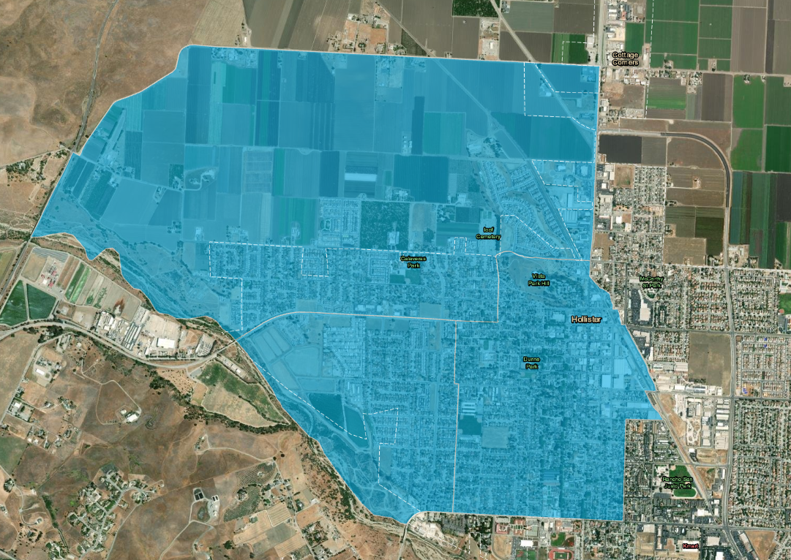
Future Potential Projects:
Battery Charging Stations in disadvantaged (green) and low-income (blue) areas
Salinas
Hollister

Slide 20
Proyectos potenciales futuros :
Estaciones de carga de baterías en comunidades desfavorecidas (verde) y de bajos ingresos (azul)
Salinas
Hollister

Slide 21
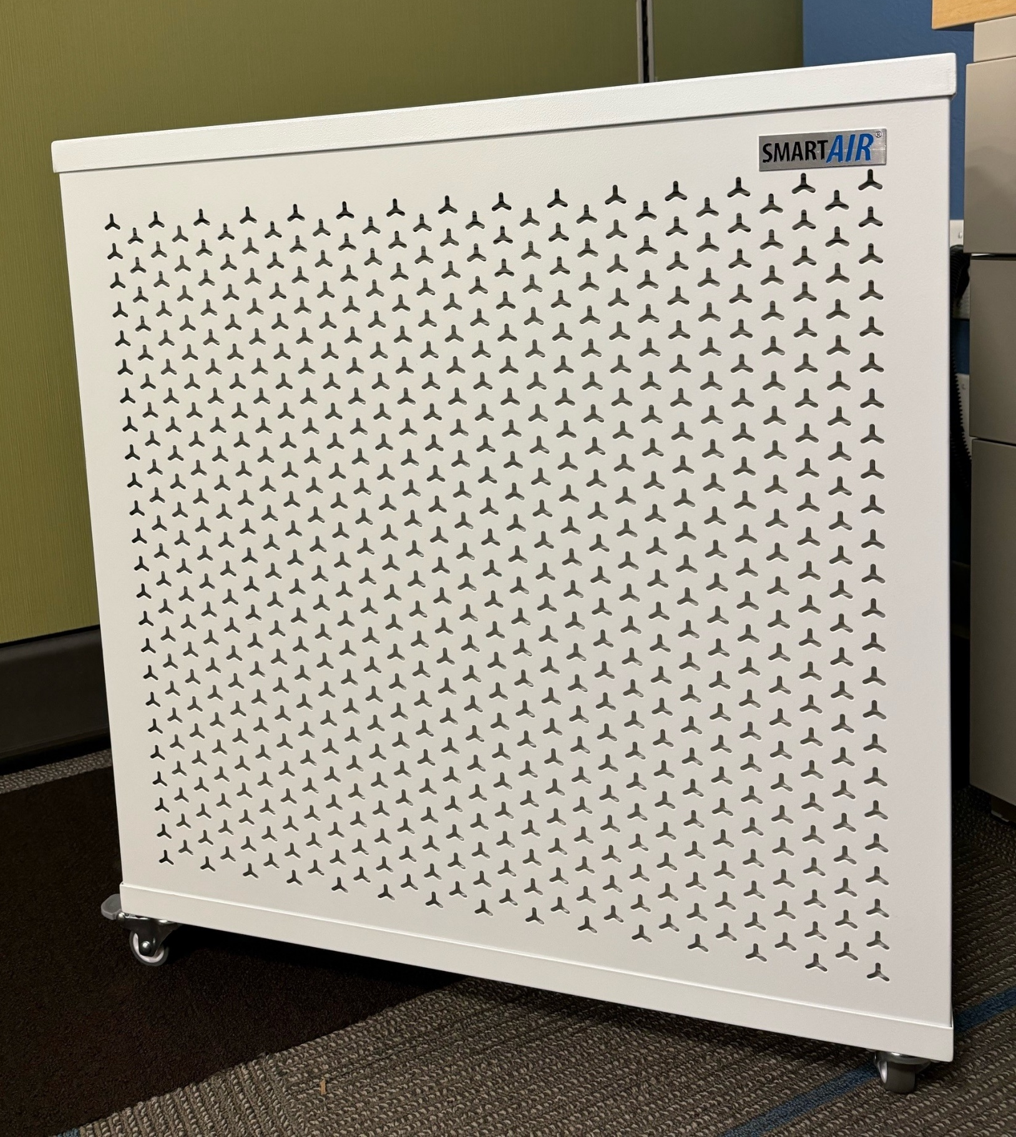
Public Schools
Public Schools (Cal. Const. Art. 16 § 5 and Art. 9 § 8)
Grades K-12
Example Project Types:
  Transportation
  Air Filtration
  ZE Lawn & Garden Equipment
  School Furniture - Composite Wood Products
Max Grant:
  Air Filters – Up to 100%
  Standalone – Up to 90%

Slide 22
Escuelas públicas
Escuelas públicas (Cal. Const. Art. 16 § 5 and Art. 9 § 8)
Grados K-12
Ejemplos de tipos de proyectos :
  Transportación
  Filtración de aire
  Equipos de cero emisiones para césped y jardín
  Mobiliario escolar - Productos de madera compuesta
Subvención máxima:
  Filtros individuales de aire: hasta 100%
  Filtros independientes: hasta 90%

Slide 23
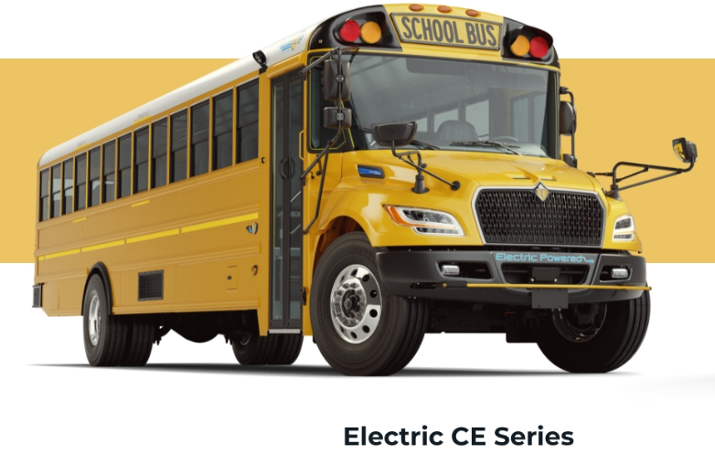
Delivered ZE School Buses To Eligible School Districts
Alisal Union School District
Chualar Union School District
Gonzales Unified School District
Greenfield Union School District
Live Oak Elementary School District
Monterey County Office of Education
San Antonio Union School District
Santa Cruz City Schools
Santa Rita Union School District

Slide 24
Autobuses escolares de cero emisiones entregados a distritos escolares elegibles
Alisal Union School District
Chualar Union School District
Gonzales Unified School District
Greenfield Union School District
Live Oak Elementary School District
Monterey County Office of Education
San Antonio Union School District
Santa Cruz City Schools
Santa Rita Union School District

Slide 25
Local Agency Partnership Projects
Example projects:
  Land-use
  Active transportation
  Bicycle and pedestrian infrastructure planning
  Route planning for truck and freight goods
  Increasing public transit access

Slide 26
Proyectos de asociación con agencias locales
Ejemplos de proyectos:
  Uso de la tierra
  Transporte active
  Planificación de infraestructuras para bicicletas y peatones
  Planificación de rutas para camiones y cargas
  Aumentar el acceso al transporte público

Slide 27
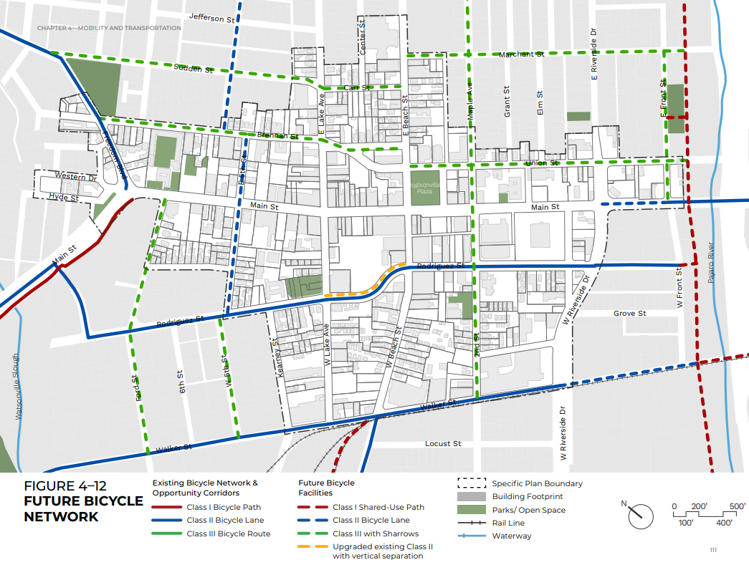
Bicycle Network Improvements
Downtown Watsonville Area
Notes:
Draft-DWSP-October-2022 (watsonville.gov)

Slide 28
Mejoras en la red de bicicletas en el centro de Watsonville
Notes:
Draft-DWSP-October-2022 (watsonville.gov)

Slide 29
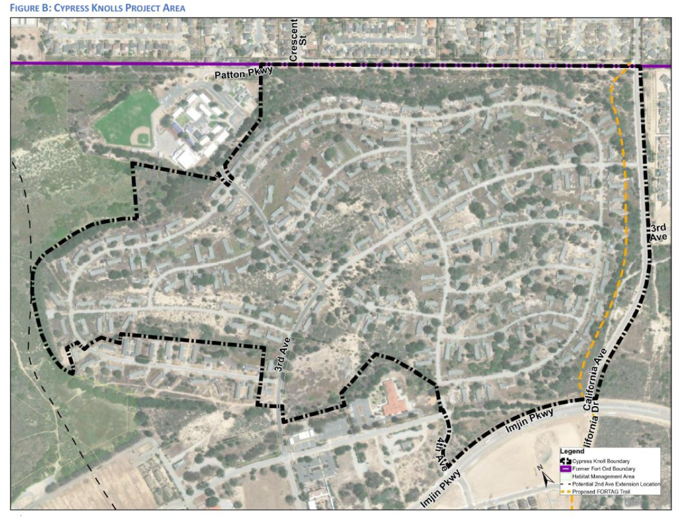
Cypress Knolls Abatement and Green Space
Potential Future Project – City of Marina

Slide 30
Disminución y espacios verdes en Cypress Knolls
Potencial proyecto futuro – Ciudad de Marina

Slide 31
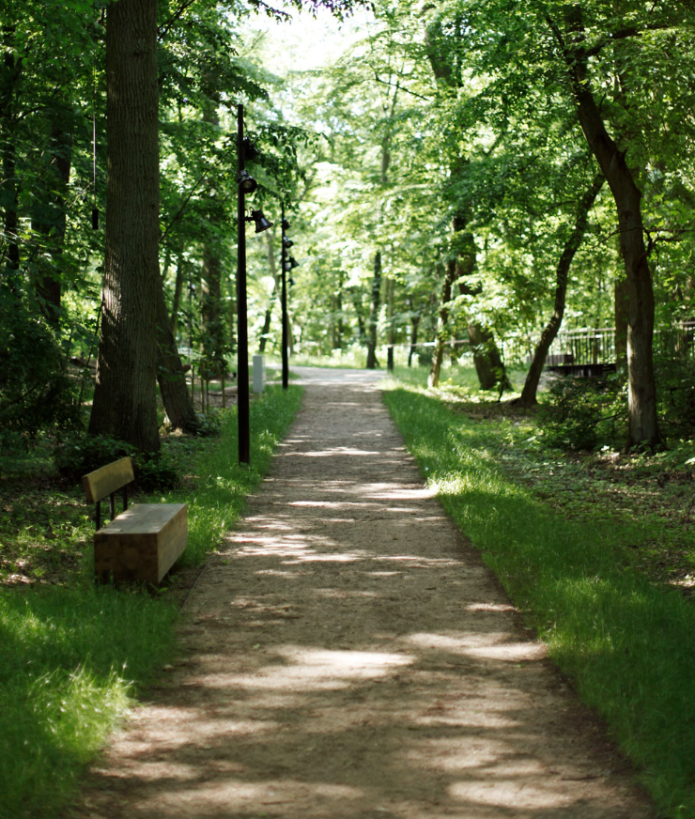
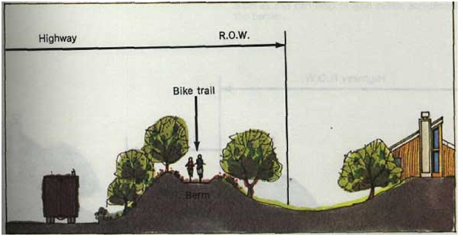
Community Greening and Vegetative Barriers Projects
Community Greening - Convert existing built environments into green spaces
Vegetative Barriers - Roadside barriers to improve near-road air quality
Notes:
Draft-DWSP-October-2022 (watsonville.gov)\
https://www.fhwa.dot.gov/Environment/noise/noise_barriers/design_construction/visql/visql05.cfm

Slide 32
Proyectos de enverdecimiento comunitario y barreras vegetativas
Enverdecimiento comunitario - Convertir los entornos construidos existentes en espacios verdes.
Barreras vegetativas - barreras en las carreteras para mejorar la calidad del aire cerca de las carreteras
Notes:
Draft-DWSP-October-2022 (watsonville.gov)

Slide 33

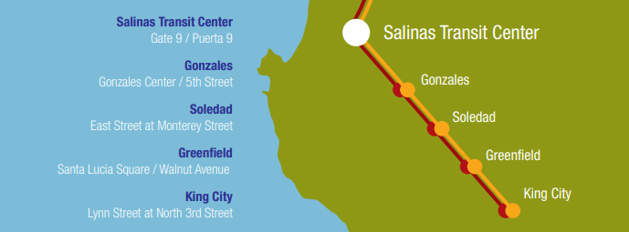



Dial-A-Ride Replacement Projects
Several local public agencies and other entities provide door-to-door transportation service programs
These projects would replace fossil fuel vehicles used in these service programs for electric vehicles
Funding covers 100% of the cost of new electric vehicles and new hybrid vehicles

Slide 34
Proyectos de reemplazo de Dial-A-Ride (Llamar a un viaje)
Varias agencias públicas locales y otras entidades proporcianan programas de servicios de transporte puerta a puerta.
Estos proyectos reemplazarían los vehículos de combustible fósil utilizados en estos programas de servicio por vehículos eléctricos.
La financiación cubre el 100% del coste de los nuevos vehículos eléctricos y los nuevos vehículos híbridos.

Slide 35



Potential Projects:
Battery Charging Stations:
  Salinas Valley Solid Waste Authority
  County of San Benito
Off-road construction and agricultural equipment replacements:
  Rancho Royal Oak Farms, LLC
  A&S Metals, Inc
  Aptos Berry Farms, Inc
  City of Marina, and several more
Projects Under Contract:
Zero-emission school bus replacements:
  Monterey County Office of Education
Off-road agricultural equipment replacements:
  Luis Scattini & Sons

Slide 36
Proyectos potenciales:
Estaciones de carga de baterías:
  Autoridad de Residuos Sólidos del Valle de Salinas
  Condado de San Benito
Reemplazos de equipos de construcción y agrícolas todoterreno :
  Rancho Royal Oak Farms, LLC
  A&S Metals, Inc
  Aptos Berry Farms, Inc
  Ciudad de Marina, y varios más.
Proyectos bajo contrato:
Reemplazos de autobuses escolares de cero emisiones:
  Oficina de Educación del Condado de Monterey
Reemplazos de equipos agrícolas todoterreno:
  Luis Scattini & Sons

Slide 37

Questions / Preguntas
Feedback
Project Prioritization /Priorización de proyectos
Comments / Comentarios
Planning Division MBARD (831) 647-9411
Michael Purugganan Air Quality Technician (831) 718-8045 mpurugganan@mbard.org
Eli Lessman Air Quality Planner I (831) 718-8029 elessman@mbard.org
Shawn Boyle Planning & Air Monitoring Supervisor (831) 718-8016 sboyle@mbard.org
David Frisbey Planning & Air Monitoring Division Manager (831) 718-8016 dfrisbey@mbard.org
Webpage: www.mbard.org/AB-617-Community-Air-Protection

